Slide 1
FERRAMENTAS
PRÉ-DESIGN
MARCELO MELLO

Slide 2
CONTEXTO
FERRAMENTAS PRÉ-DESIGN

Slide 3
CONTEXTO
FERRAMENTAS PRÉ-DESIGN

Slide 4
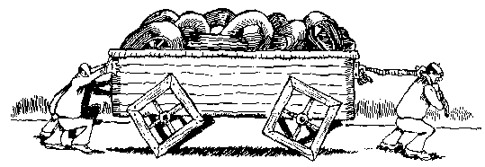
CONTEXTO
FERRAMENTAS PRÉ-DESIGN

Slide 5
SIMULAÇÃO DINÂMICA
GEOMETRIA
SIMULAÇÃO ESTÁTICA
DADOS
CLIMA
RESULTADO
MATERIAS
USO
RESULTADO
SIMULAÇÃO
CONTEXTO
FERRAMENTAS PRÉ-DESIGN

Slide 6
SIMULAÇÃO DINÂMICA
GEOMETRIA
SIMULAÇÃO ESTÁTICA
DADOS
CLIMA
RESULTADO
MATERIAS
USO
RESULTADO
SIMULAÇÃO
CONTEXTO
FERRAMENTAS PRÉ-DESIGN

Slide 7
ENERGY INDEX
MARCELO MELLO

Slide 8
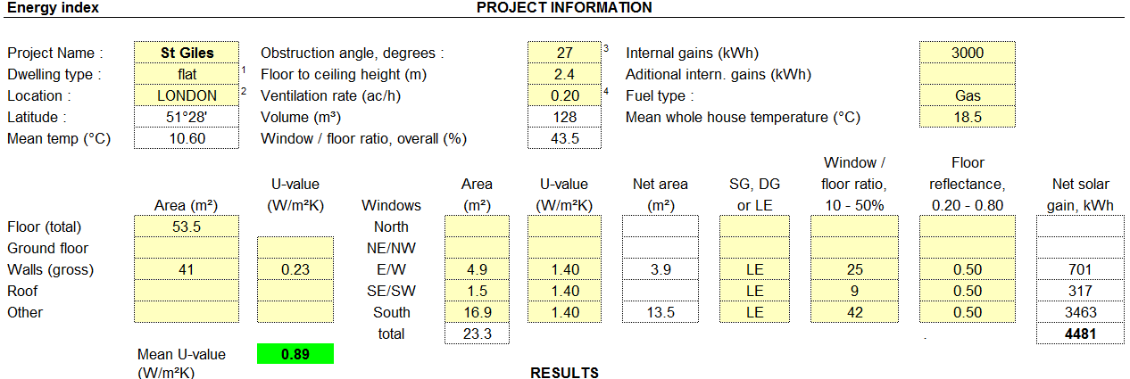
ENERGY INDEX
FERRAMENTAS PRÉ-DESIGN

Slide 9
DADOS DE PROJETO
ENERGY INDEX
FERRAMENTAS PRÉ-DESIGN

Slide 10
DADOS DE GERAIS
ENERGY INDEX
FERRAMENTAS PRÉ-DESIGN

Slide 11
FONTES DE CALOR INTERNAS
ANUAL!
ENERGY INDEX
FERRAMENTAS PRÉ-DESIGN

Slide 12
GEOMETRIA
DO AMBIENTE
ENERGY INDEX
FERRAMENTAS PRÉ-DESIGN

Slide 13
MATERIAIS
OPACOS
ENERGY INDEX
FERRAMENTAS PRÉ-DESIGN

Slide 14
ABERTURAS
GEOMETRIA E MATERIAIS
ENERGY INDEX
FERRAMENTAS PRÉ-DESIGN

Slide 15
DADOS PARA SIMULAÇÃO
ENERGY INDEX
FERRAMENTAS PRÉ-DESIGN

Slide 16
ENERGY INDEX
FERRAMENTAS PRÉ-DESIGN

Slide 17
RESULTADOS
ANUAIS
ENERGY INDEX
FERRAMENTAS PRÉ-DESIGN

Slide 18
RESULTADOS
POR
M²
ENERGY INDEX
FERRAMENTAS PRÉ-DESIGN

Slide 19
RESULTADOS
TEMPERATURA
ENERGY INDEX
FERRAMENTAS PRÉ-DESIGN

Slide 20
TEMPERATURA MÉDIA INTERNA
MARCELO MELLO

Slide 21
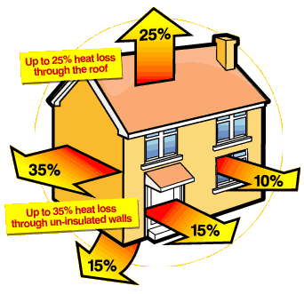
TEMPERATURA MÉDIA INTERNA
FERRAMENTAS PRÉ-DESIGN

Slide 22
TEMPERATURA MÉDIA INTERNA
FERRAMENTAS PRÉ-DESIGN

Slide 23
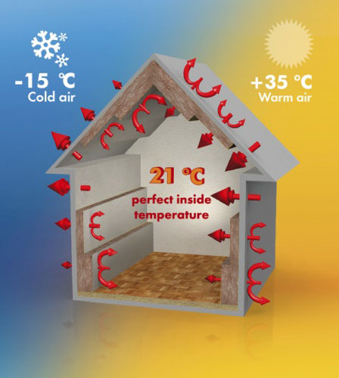
TEMPERATURA MÉDIA INTERNA
FERRAMENTAS PRÉ-DESIGN

Slide 24
TEMPERATURA MÉDIA INTERNA
FERRAMENTAS PRÉ-DESIGN

Slide 25
TEMPERATURA MÉDIA INTERNA
FERRAMENTAS PRÉ-DESIGN

Slide 26
TEMPERATURA MÉDIA INTERNA
FERRAMENTAS PRÉ-DESIGN

Slide 27
TEMPERATURA MÉDIA INTERNA
FERRAMENTAS PRÉ-DESIGN

Slide 28
TEMPERATURA MÉDIA INTERNA
FERRAMENTAS PRÉ-DESIGN

